Slide 1
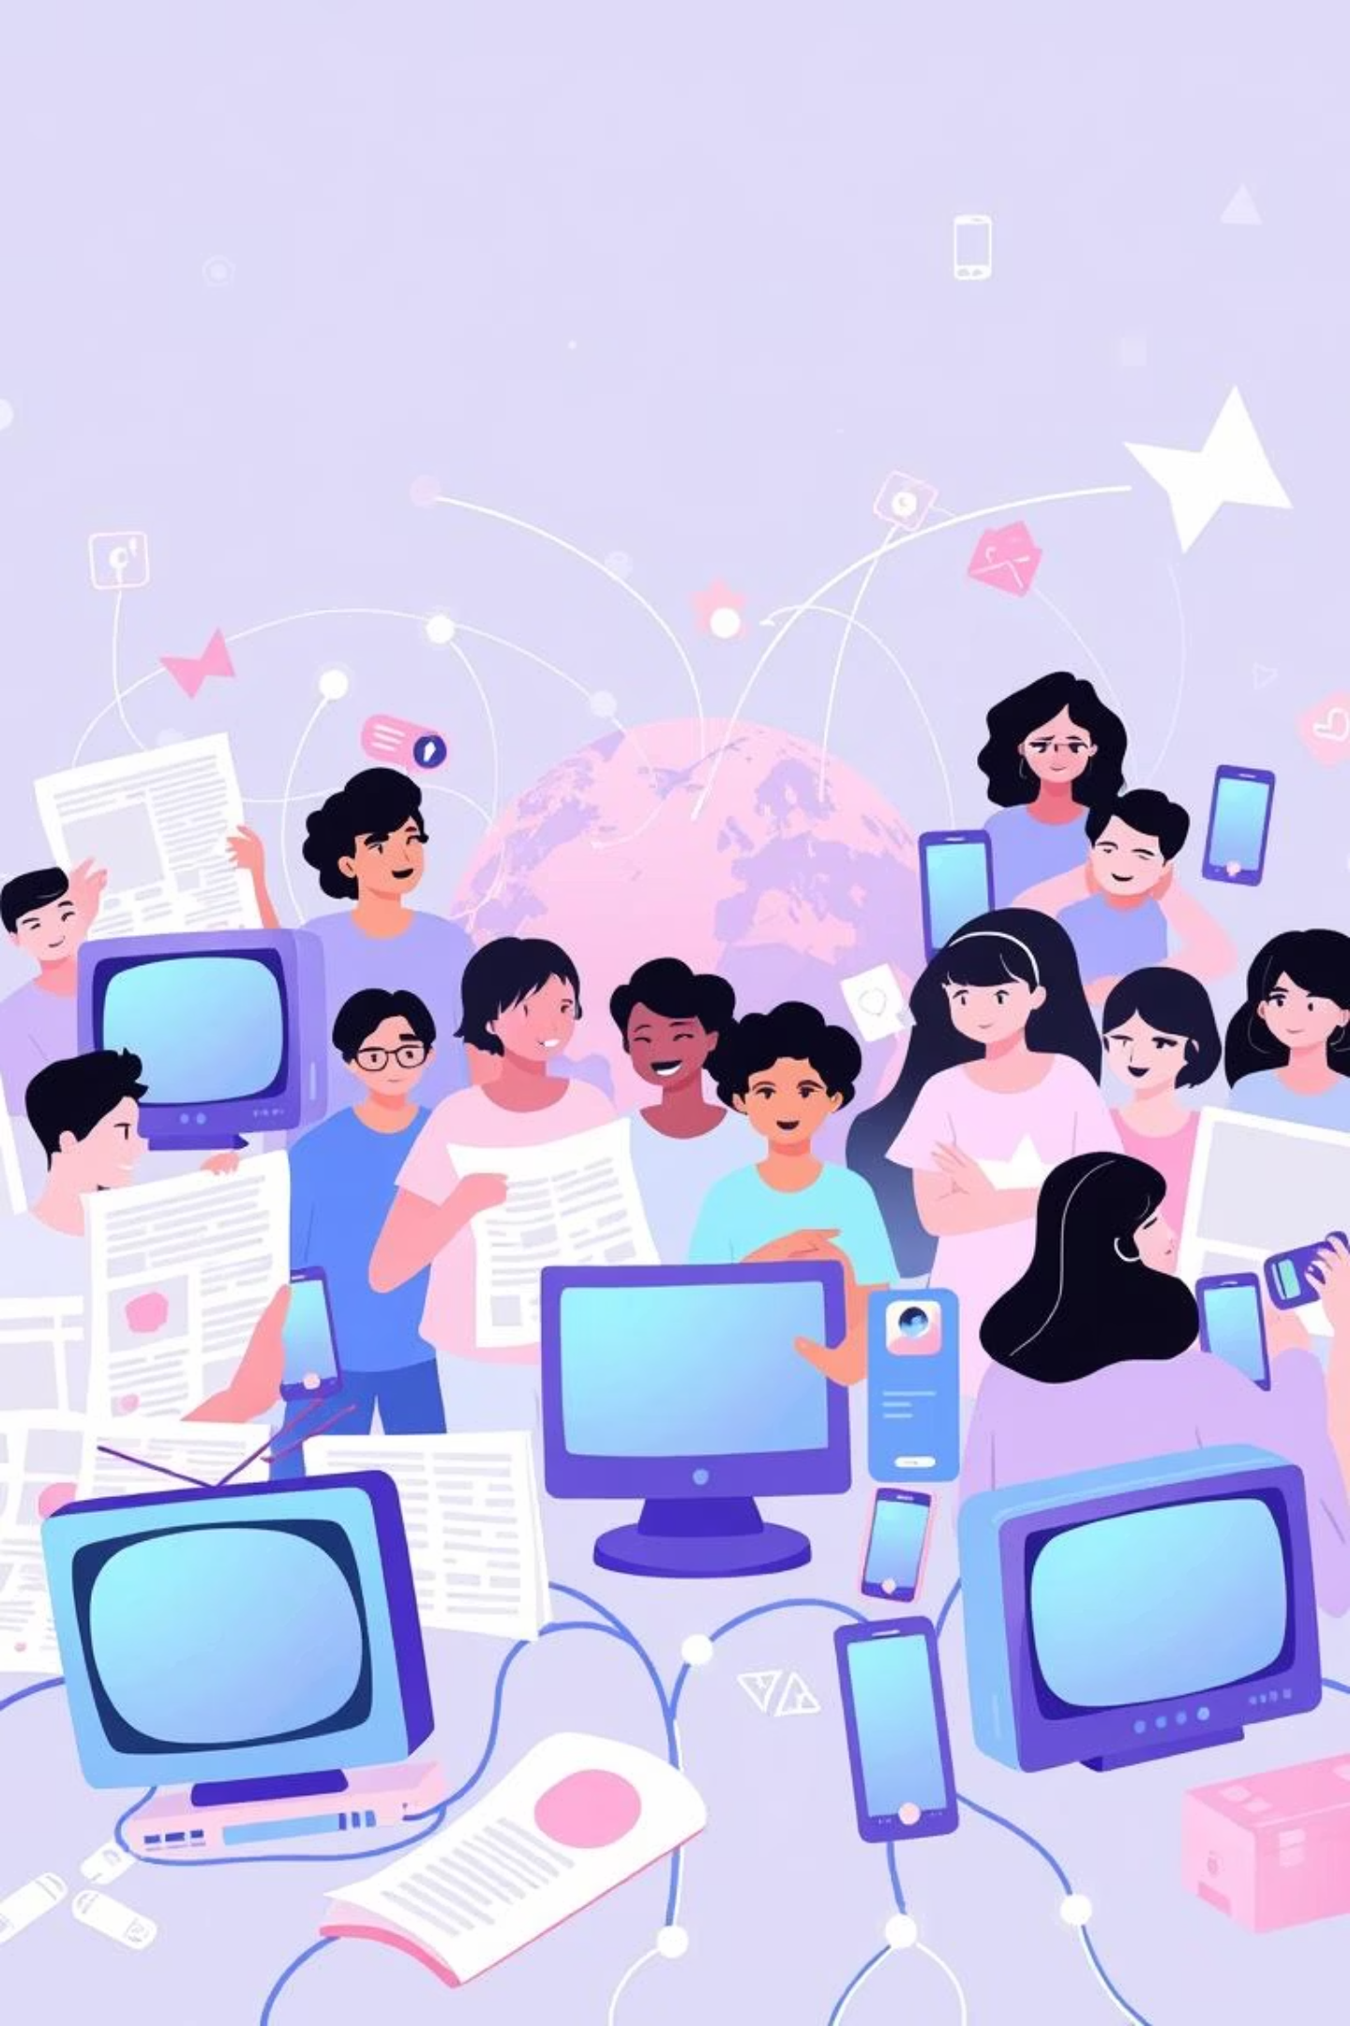

MEDIActive Youth: Informing the Balkans
Evoluirajući medijski
pejzaž
Kako su se komunikacione platforme transformisale, od tradicionalne dominacije do uspona digitalnih i društvenih medija, oblikujući međusobno povezanu globalnu zajednicu.

Slide 2
Uvod
Tradicionalni vs. digitalni mediji
Tradicionalni mediji
Digitalni mediji
Dominiraju TV, radio, novine i časopisi. Karakteriše ih jednosmjerna komunikacija, urednički nadzor i strukturisani sadržaj. Često se smatra pouzdanijim zbog uspostavljene novinarske prakse.
Pojavili su se sa internetom, omogućavajući interaktivnu, bržu i dvosmjernu komunikaciju. Platforme društvenih medija dodatno omogućavaju sadržaj koji generišu korisnici i brzo širenje informacija, iako sa nižim standardima kredibiliteta.

Slide 3
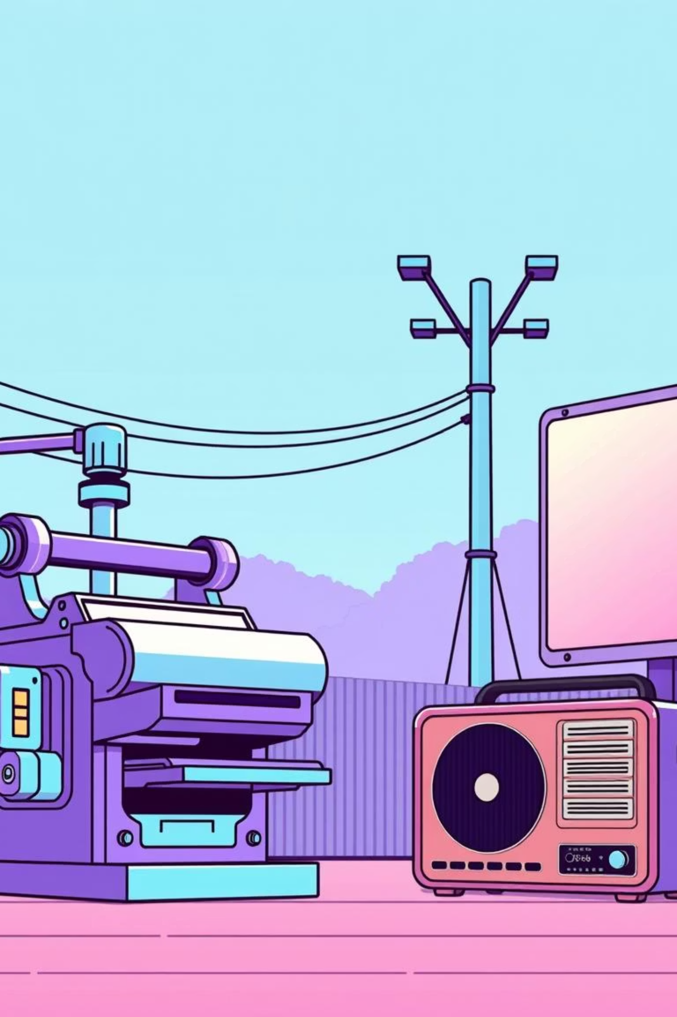
Tradicionalni tipovi medija
Temelji masovne komunikacije
1
2
Štampani mediji
„Broadcast“ mediji
Novine, časopisi i naučni časopisi. Poznati po dubinskom izvještavanju, analizama i novinarskom integritetu.
Televizija i radio. Isporučuju sadržaj širokoj publici kroz regulisano, planirano programiranje.
3
Vanjski mediji
Bilbordi, posteri i oglašavanje u tranzitu. Maksimiziraju vidljivost u javnim prostorima sa konciznim porukama.

Slide 4
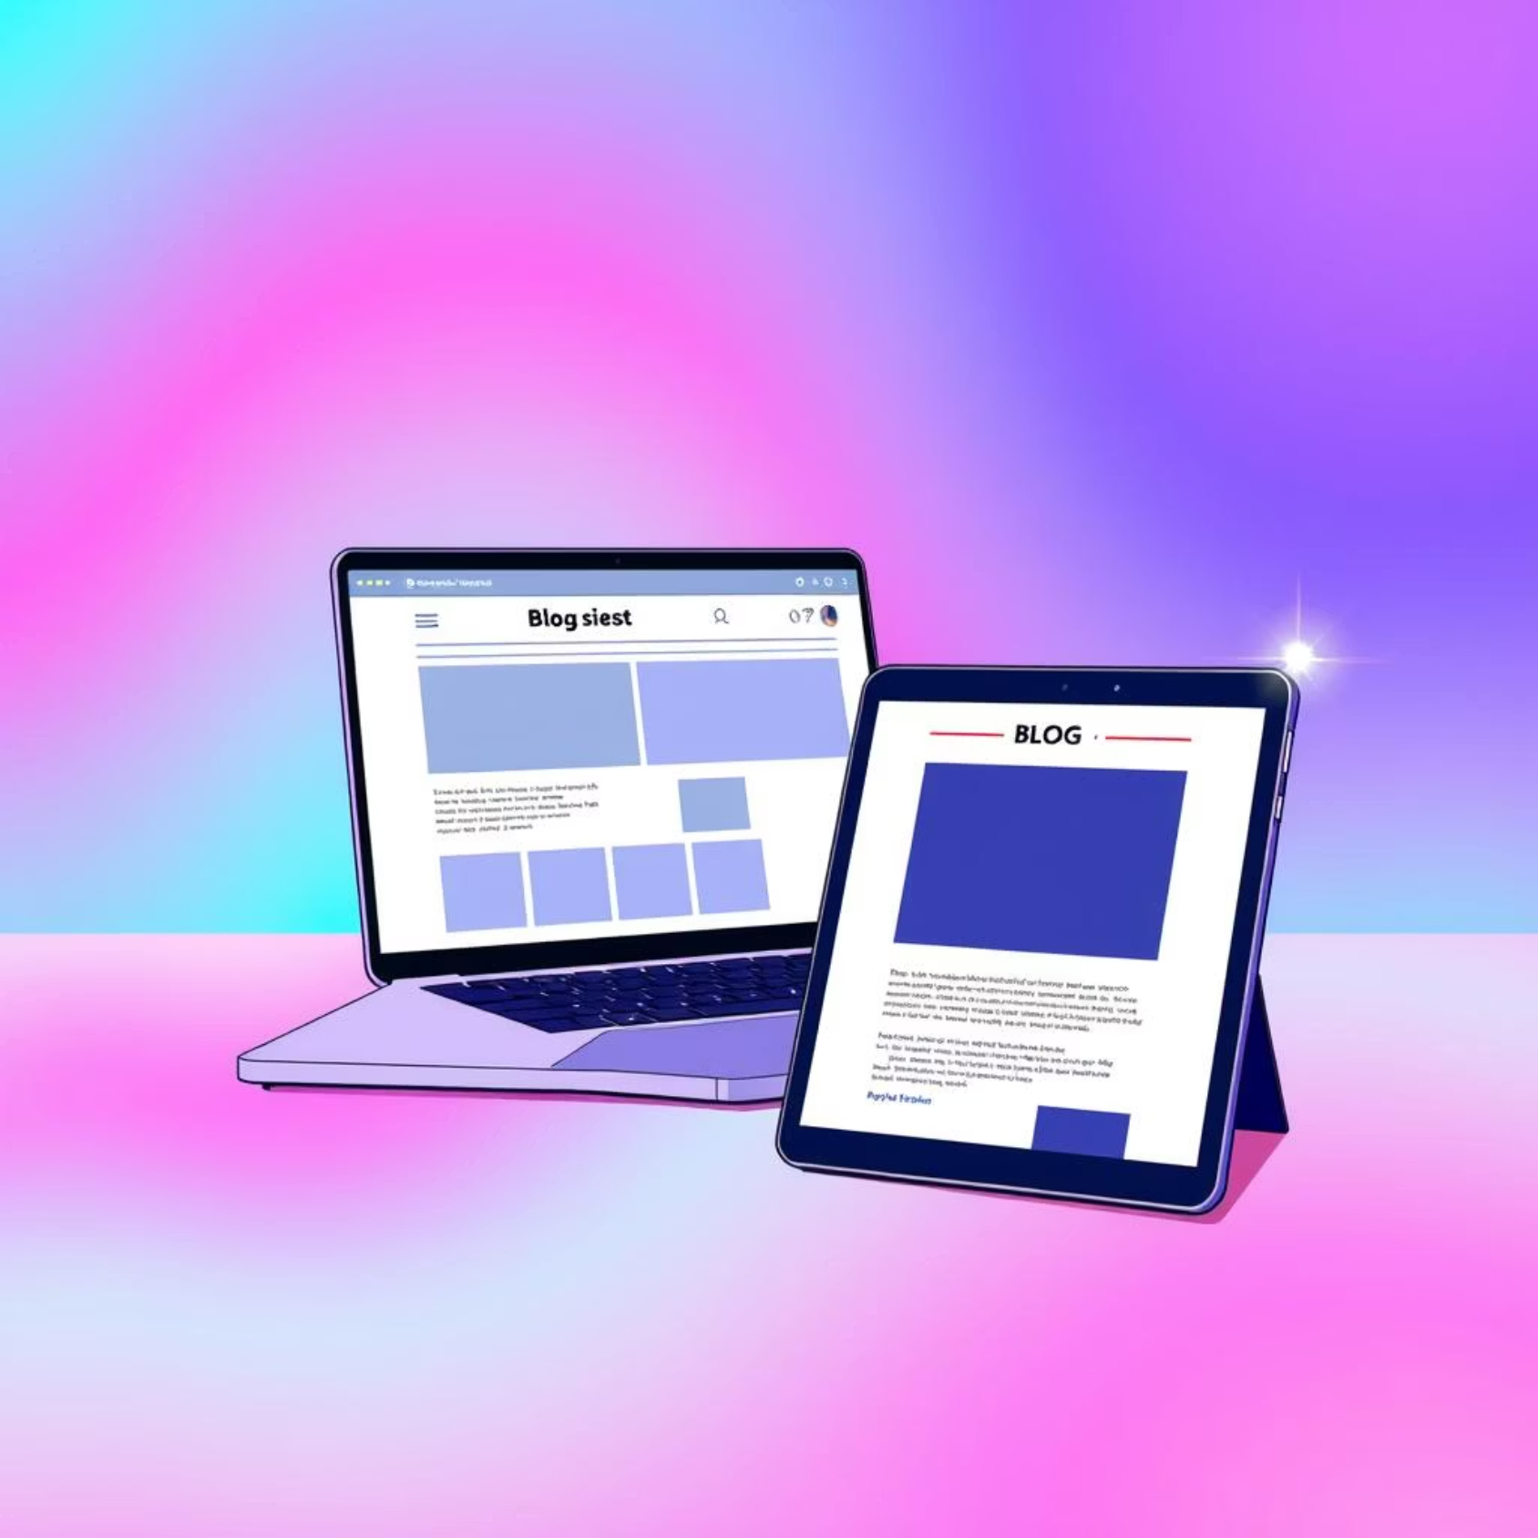
Digitalni mediji
Transformacija protoka informacija
Digitalni mediji su revolucionirali način na koji se informacije stvaraju, dijele i konzumiraju, rušeći tradicionalne barijere i njegujući interaktivna okruženja. Njihovo oslanjanje na internet omogućava gotovo trenutnu globalnu distribuciju i povratne informacije.
Web stranice i blogovi
Temeljni elementi koji pružaju platforme za organizacije, vijesti i pojedince za dijeljenje raznolikog sadržaja. Web stranice služe kao službene platforme, dok blogovi nude više ličnog sadržaja zasnovanog na mišljenju.

Slide 5



Društveni mediji
Korisnički generisani sadržaj i interaktivnost
Platforme
Video Streaming
Interaktivni mediji
Facebook, Twitter, Instagram, LinkedIn redefinišu digitalne medije kroz sadržaj koji generišu korisnici i interaktivnost.
YouTube, Netflix, Twitch pružaju prilagođeni sadržaj, sa live streamingom koji poboljšava interakciju u realnom vremenu.
VR, AR i interaktivne web stranice nude impresivna iskustva, omogućavajući korisnicima da aktivno oblikuju svoje putovanje sadržaja.

Slide 6
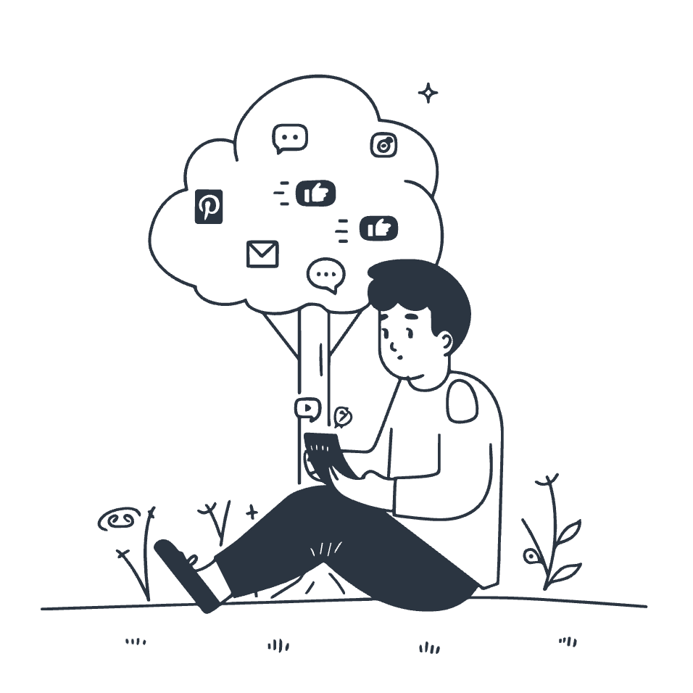

Poređenje tipova medija
Interakcija s publikom
Tradicionalni mediji
Digitalni mediji
Poznati po jednosmjernoj komunikaciji i pasivnoj potrošnji. Mehanizmi povratnih informacija kao što su pisma uredniku su spori i ograničeni.
Naglašavaju dvosmjernu komunikaciju sa trenutnim povratnim informacijama putem komentara, dijeljenja, lajkova i direktnih poruka.

Slide 7
Poređenje tipova medija
Pristupačnost i prilagođavanje
Tradicionalna pristupačnost
Digitalno prilagođavanje
Ograničeni geografskim i vremenskim ograničenjima; Sadržaj je dostupan u određeno vrijeme ili unutar određenih područja.
Algoritmi prilagođavaju sadržaj korisničkim preferencama, stvarajući personalizovana iskustva, ali potencijalno dovodeći do "eho komora".

Slide 8
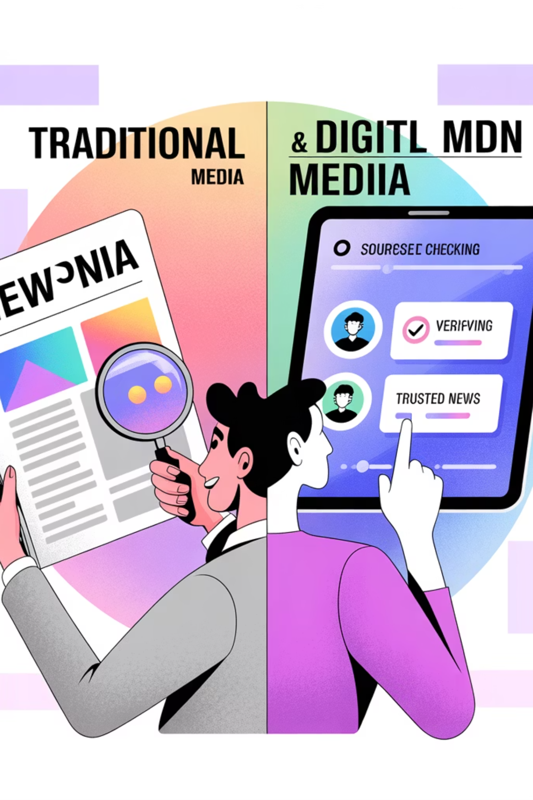
Poređenje tipova medija
Kredibilitet i provjera činjenica
Tradicionalni mediji
Digitalni mediji
Percipirani kao vjerodostojniji zbog visokog osiguranja kvaliteta, uspostavljenih uredničkih procesa i rigorozne provjere činjenica.
Kredibilitet je promjenjiv jer svako može objavljivati sadržaj bez stroge kontrole, doprinoseći širenju dezinformacija. Inicijative za provjeru činjenica su ključne.

Slide 9

Zaključak
Budućnost medija: Prilagođavanje promjenama
Medijski pejzaž je u stalnom kretanju, obilježen stalnom konvergencijom tradicionalnih, digitalnih i društvenih platformi.
Ova transformacija osnažuje korisnike sa neviđenim pristupom i interaktivnošću, dok takođe zahtijeva povećanu medijsku pismenost i vještine kritičke procjene.
Razumijevanje ove dinamike je ključno za navigaciju informiranom i angažovanom budućnošću.

Slide 10

Hvala
Pitanja?

